Slide 1

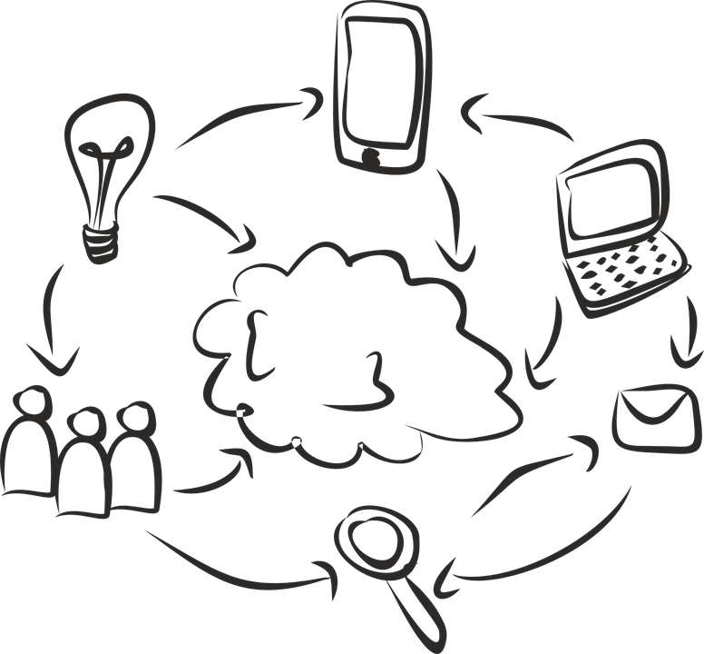

Viestintäpaja I
PVM
Paikka
Kouluttaja: Reetta Juden
Notes:
pohjamateriaalit: https://docs.google.com/document/d/19NNPzk9L6AfIV8EXdkHrf3EHRJmxT_0T4OdBexa4F_c/edit

Slide 2

Koulujen viestinnän keskeisimmät:
TIEDOTTAMINEN
vuorovaikutteista
tunnepitoista
Viestintä
Viestintä henkilöstön kesken
Viestintä kotien kanssa

Slide 3
Viestinnässä on paljon ratkottavaa.
→ hyvät suuntalinjat on hyvä pohtia yhdessä
Pienryhmäkeskustelu: kerro onnistunut viestintäkokemus uraltasi
Notes:
5 min

Slide 4

Miksi toimiva viestintä on tärkeää?

Slide 5

Notes:
Mielipiteet laatikoihin, peukuilla äänestys

Slide 6
Miksi toimiva viestintä on tärkeää?
arjen sujuvuus
yhteisöjen toimivuus
luotettava tiedonkulku olennaisissa asioissa
ei akuutin tiedon kerääminen yhteen paikkaan/viestiin (ennakointi)
yhtenäiset linjat ja toiminvatavat kaupungilla → tasalaatuinen palvelu
haastavien tilanteiden ja konfliktien ennaltaehkäisy
Lisäksi henkilöstön viestinnässä:
henkilöstön jaksaminen ja pysyvyys
tunne yhteisöön kuulumisesta ja arvostuksesta
työhyvinvointi
Hyvät yhteistyösuhteet
ovat parasta varautumista myös haastaviin tilanteisiin
Notes:
kun perusasiat hoidetaan kunnolla, luottamus on ansaittu, helpottaa hankalissa tilanteissa
Alku osa pätee niin kodin ja koulun kuin henkilöstön kanssa viestintään, lopussa vielä henkilöstöön liittyvät huomiot.

Slide 7
2020-luku
teknologia
perheet
eriarvoistuminen
pandemia, kriisit, lisääntyvä ennakoimattomuus
yhteiskunnalliset vastakkainasettelut
Notes:
⅓
esimerkkinä oma gradu vm. 2004

Slide 8
2020-luvun muutokset
teknologioiden nopea muutos
→ vaikutukset perheiden ja oman työn arkeen
perheiden monikielisyys ja monimuotoisuus
eriarvoistuminen ja kuilut (hyvinvointi, toimeentulo, lukutaito, digitaidot..)
pandemia, kriisit, lisääntyvä ennakoimattomuus
yhteiskunnalliset vastakkainasettelut / kahtiajaot eri teemoissa
Notes:
⅓
esimerkkinä oma gradu vm. 2004

Slide 9
Viestinnän maailma muuttuu jatkuvasti
liikkuva kuva
teknologian muutos
eri mediat rinnakkain
viihtyminen
mobiililaitteet
visuaalisuus
monet rinnakkaiset roolit
avoimuus
identiteetti
tietojen suojaus
vuorovaikutus
yhteisöllisyys
yksilöllisyys
saavutettavuus
läpinäkyvyys
vertaisuus
Notes:
3/3
lihavoidut on nostettu koulutuksessa (kevät 2022) ajankohtaiseksi,
tummennetut on nousseet pintaan koulutuksen käynnin jälkeen enemmän

Slide 10
Lisäksi koulumaailmassa:
opetussuunnitelmien uudistukset
oppimisen uudet tavat ja käytännöt
kouluun liittyvä yhteiskunnallinen keskustelu
jatkuva kehittäminen ja hankkeet
koulu yhteiskunnan vaikuttajana
tasa-arvo, kestävyys,saavutettavuus, kansainvälisyys, tietoturva, tietosuoja, läpinäkyvyys
Samaan aikaan viestintäympäristö muuttuu nopeasti ja kuormittaa osaltaan.
Notes:
2/3

Slide 11
Viestintää tarvitaan erityisesti muutoksen keskellä!
toimivat käytännöt mistä viimeisin tieto löytyy!
päivämäärät, päivityspäivämäärät
vanhentuneet tiedot poistetaan
aikataulutus ja kalenterointi mikäli mahdollista
mielummin viestitään liian laajalle kuin liian harvalle
mielummin liian paljon kuin liian vähän
(yleiset viestit HUOM! yksityisyydensuoja)

Slide 12
Haasteet/esteet viestin vastaanottamiselle

Slide 13
Haasteet/ esteet viestin vastaanottamiselle
-
-
-
-
henkilöstöllä:
huoltajilla:
Notes:
Kiire: henkilökuntavaje / ruuhkavuodet, “kädet savessa”

Slide 14
Haasteet/ esteet viestin vastaanottamiselle
kiire
digitaidoissa hajontaa
monet toiveet ja tarpeet tiedonkulusta
toimintatavat usein yksikkökohtaisia
Lisäksi henkilöstöllä:
paljon arkista muistettavaa ja tiedotettavaa
henkilöstö harvoin paikalla yhtäaikaa
yhtenäiskoulut, monitoimijatalot
korona pirstonut entisestään
ei työpuhelimia tai -tietokoneita
monta ammattikuntaa rinnakkain
Lisäksi huoltajilla:
viestitulva
kieli
arvot
asenteet
aikaisemmat kokemukset
Notes:
Kiire: henkilökuntavaje / ruuhkavuodet, “kädet savessa”

Slide 15
Selkeys vähentää kuormitusta
→ viestinnän kanavat ja pelisäännöt kuntoon

Slide 16
Mitä viestintätapoja meillä on käytössä?
henkilöstölle
henkilöstön kesken
huoltajille
oppilaille
kollegoiden kesken
(huoltajien kesken)
(oppilaiden kesken)
bit.ly/viesti_rehtorit
hallintoon
yhteistyö- kumppaneille
lähiasukkaille
kuntalaisille
Pohdintatehtävä:
kirjaa viestintätavat koulutusalustalle
Notes:
Jamboard tehty
Jamboard: tavat viestiä henkilöstön kesken, kotien kanssa https://jamboard.google.com/d/1A6zxOM6ev0o2TDi2hTz7n6IdBkm7rV_Wc6SdsGbElP0/edit?usp=sharing
jako: kaikki joilla on linkki https://bit.ly/viesti_rehtorit

Slide 17

Tiedotus Pääkäyttäjä
Notes:
Miten tiedotus pääkäyttäjä ja ryhmäpostit asettuvat tähän kenttään?

Slide 18
Yksilö- /yksikkötehtävä:
Tee viestintätavoistanne ajatuskartta
mitä tietoa jaetaan mitäkin kautta ja kenelle?
onko päällekkäisyyttä?
onko aukkoja?
Notes:
Tekijä saa päättää ajatuskartan rakentamisen alustan (paperinen/ sähköinen - slidepohjana seuraava dia?)

Slide 19
Wilma
Suora yhteydenpito
Sähköposti
Kuukausi/viikkokirjeet
Tilaisuudet, tapahtumat
Vastuuhenkilöt viestinviejinä
työyhteisö- kokoukset
Tiedotteet
kasvokkain tapahtuva viestintä
muistiot
ilmoitustaulu
VY-yhteistyö
Koulun verkkosivut
Koulun somekanavat
Facebook
Sähköinen ilmoitustaulu, esim. peda.net
Drive: Jaetut tiedostot/kansiot
Muuta?
Instagram
infokansiot
Viestivihko
Whatsapp- ryhmät
Youtube
Notes:
Esimerkkiviestintäkanavia, voi hyödyntää pohjana omaan työstöön sähköisesti (jaa dia erikseen jolloin voi ottaa kopion ja muokata ajatuskartaksi)
https://docs.google.com/presentation/d/1CV7ky0yWUS_9_H7mwnGChy3_Fu_08TtRfcPqvuksqK4/edit#slide=id.p → siirrä reksidriveen!

Slide 20

Merkitse haluamallasi tavalla ajatuskarttaan tärkeimmät viestintäkanavat
henkilöstön kesken
huoltajien kanssa
Kirjaa viestintäkanaviin mitä asioita viestitään kyseisen kanavan kautta (määritä jokaisen kanavan tehtävät ja käyttötavat)
Muista osallistaa:
Suunnittele yhdessä niiden ihmisten kanssa, joita asia koskettaa.
Notes:
IDEA: tehtävänannot videoina upotettuna diaan!

Slide 21
Selkeät viestintäkanavat
Valitkaa rajattu määrä yhteisiä kanavia (huoltajille ja työyhteisölle)
määritelkää jokaisen kanavan tehtävät ja käyttökanavat
luokaa selkeät pelisäännöt kanavien käyttöön
varmistakaa että kaikilla on riittävä osaaminen viestintäkanaviin
Pienryhmäkeskustelu: Luomme selkeät pelisäännöt kanavien käyttöön (koulukohtaisesti vai kaupunkitasolla?)
Notes:
https://docs.google.com/document/d/1ssKYtz-lZnWTpqu1xUA7vCX9fs0Yjs9qqa-j7x9Vks4/edit#heading=h.27csi4u1hj37 ks. myös toimivien ohjeiden huoneentaulu

Slide 22
Kotitehtävä: Varmistamme että kaikilla on riittävät osaamiset vaadittaviin kanaviin
Koulutustarpeet?
hyödynnetään olemassa olevia verkostoja - tutorit?

Slide 23
Tavataan __.__. klo ___
Kiitos!
Palautetta: bit.ly/reetankoulutus
Notes:
pohjamateriaalit: https://docs.google.com/document/d/19NNPzk9L6AfIV8EXdkHrf3EHRJmxT_0T4OdBexa4F_c/edit
Viestintäpaja II diat: https://docs.google.com/presentation/d/1dTZiMkdjrkMGDnWY5HBzTD9vN4qvpmaAHVtmoY7o4sA/edit#slide=id.p

